Slide 1

ICT12367 การใช้กรอบงานสำหรับการพัฒนาเว็บแอปพลิเคชัน เพื่อความมั่นคงปลอดภัย
Lab2

Slide 2

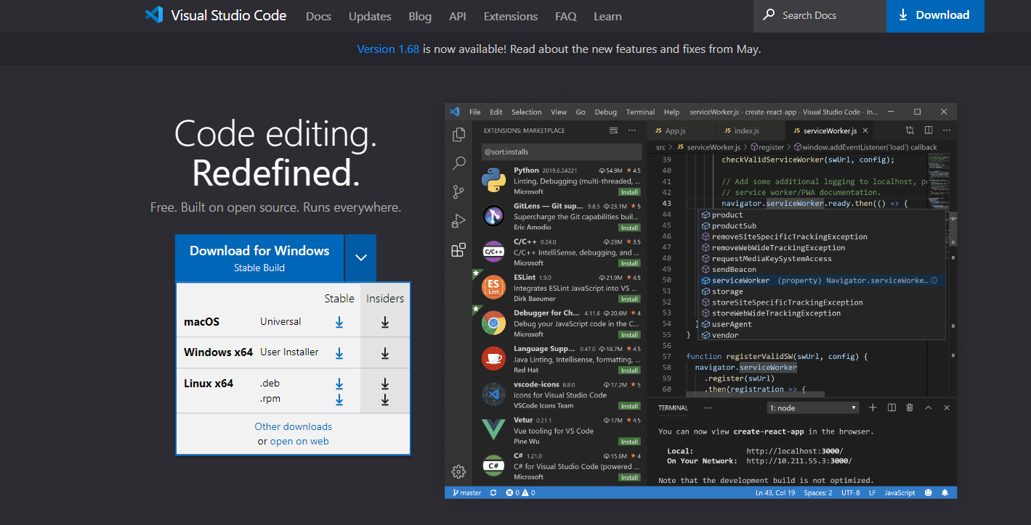
ติดตั้ง visual studio Code
Download visual studio Code
Link : https://code.visualstudio.com/
คลิกที่ปุ่ม Download for Windows, macOS, หรือ Linux (เลือกตามระบบปฏิบัติการที่ใช้งาน)

Slide 3

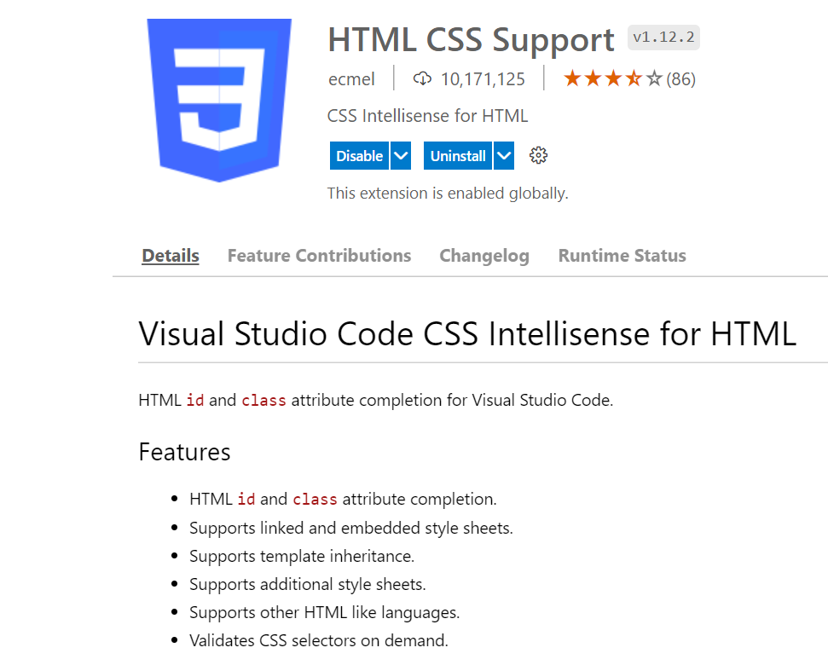
ติดตั้งอุปกรณ์เสริม
Extension : HTML CSS Support
ช่วยเติมคำสั่ง CSS ในไฟล์ HTML เมื่อคุณเพิ่ม class หรือ id ให้กับ tag ต่าง
สนับสนุนคุณสมบัติ CSS ล่าสุดและตัวแปร (Variables)

Slide 4

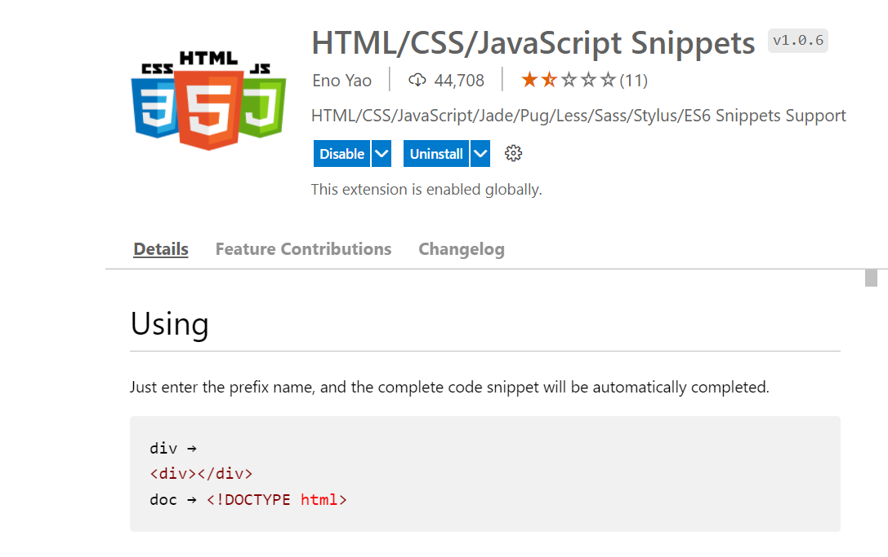
ติดตั้งอุปกรณ์เสริม
Extension : HTML/CSS/JavaScript Snippets
ช่วยให้ผู้ใช้งานสามารถเรียกใช้ชุดคำสั่งหรือโค้ดสำเร็จรูปที่ใช้งานบ่อยได้อย่างรวดเร็ว (Snippets) สำหรับ HTML, CSS, และ JavaScript โดยเฉพาะ เหมาะสำหรับนักพัฒนาที่ต้องการประหยัดเวลาในการพิมพ์โค้ดเดิม ๆ หรือโค้ดที่ซับซ้อน

Slide 5
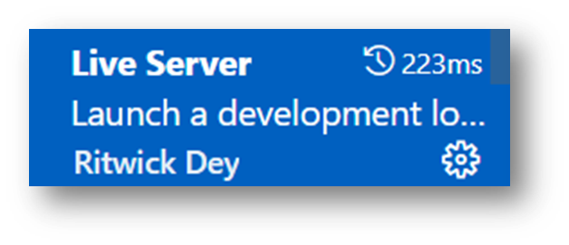
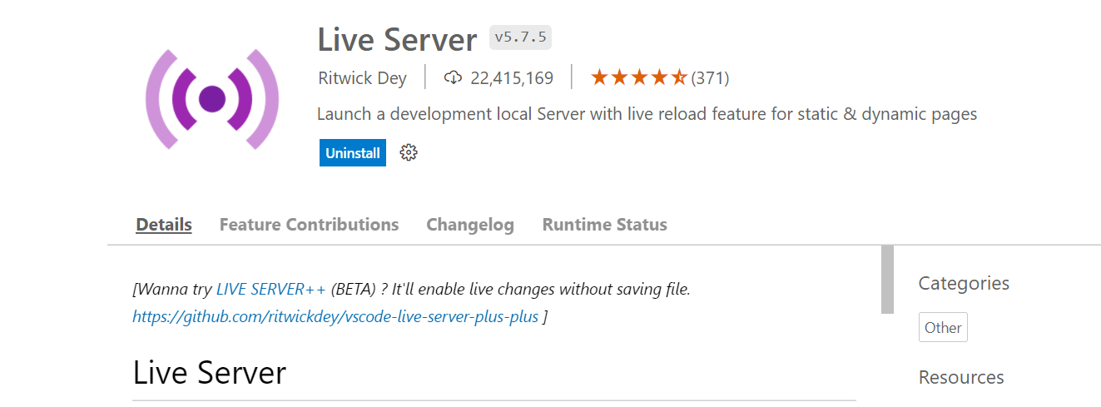
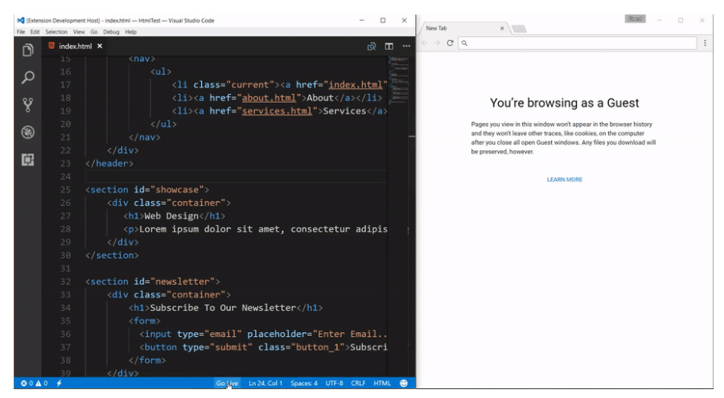
ติดตั้งอุปกรณ์เสริม
Extension : Live Server
รันไฟล์ HTML ผ่านเซิร์ฟเวอร์ภายใน (Local Server) พร้อมการอัปเดตหน้าจอแบบอัตโนมัติ (Live Reload) ทุกครั้งที่มีการเปลี่ยนแปลงไฟล์ในโปรเจกต์

Slide 6


Workshop
สร้างโฟลเดอร์ ตั้งชื่อ รหัสนักศึกษา
สร้างไฟล์ .html ตั้งชื่อ L2 รหัสนักศึกษา ชื่อ นามสกุล กลุ่มเรียน เช่น
L2 5250005 Boonsiri Masan L001.html
สร้างไฟล์ .CSS ตั้งชื่อ gallary

Slide 7

Workshop
นำ โค๊ด CSS และ JS ไปใส่ในโฟลเดอร์งาน
Run web แบบไม่ต้องเปิด internet

Slide 8
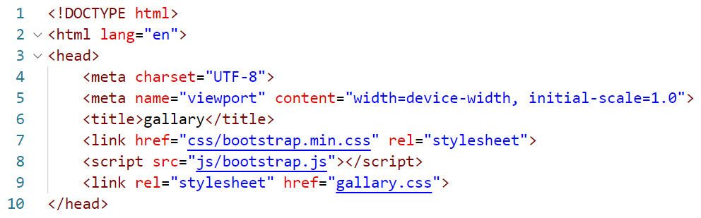
Workshop
ทำการ Import ตัว Bootstrap เข้ามาก่อนเป็นอันดับแรก

Slide 9
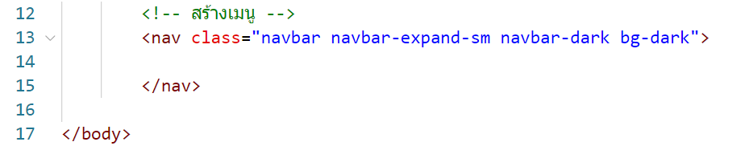
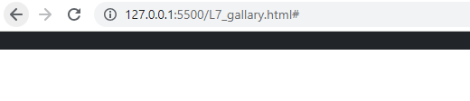
Workshop

Slide 10
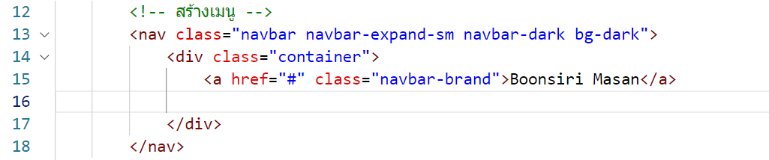
Workshop

Slide 11
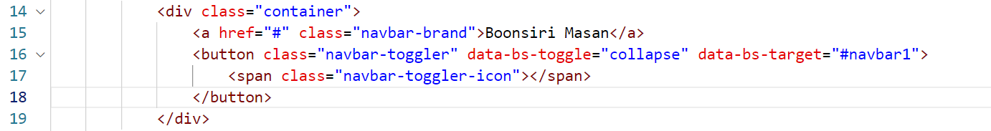
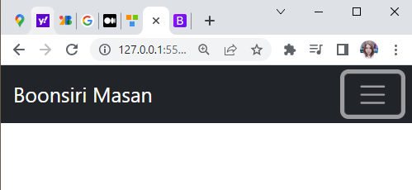
Workshop

Slide 12
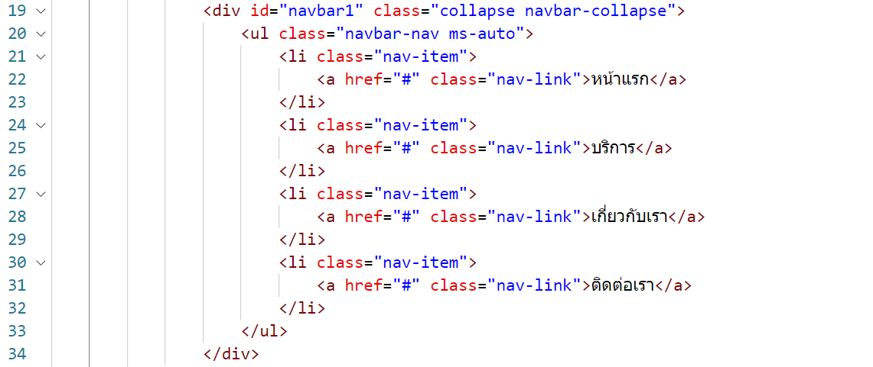
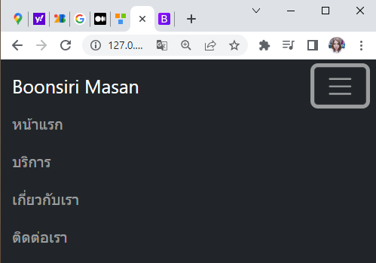
Workshop

Slide 13
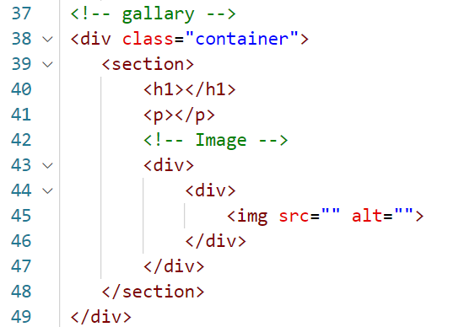
Workshop
<!-- gallary -->

Slide 14
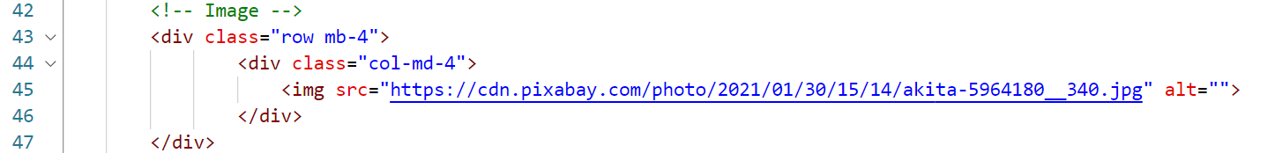
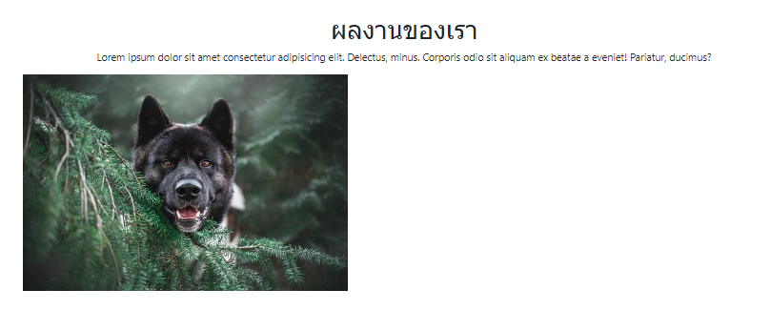
Workshop
<!-- gallary -->

Slide 15
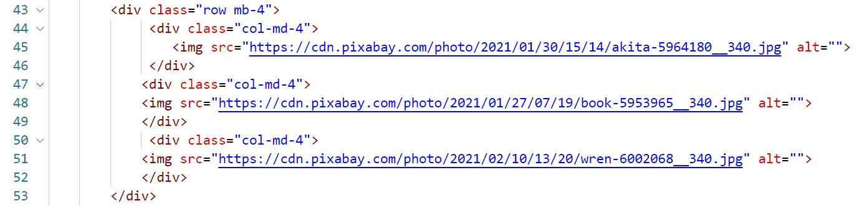

Workshop
<!-- gallary -->

Slide 16
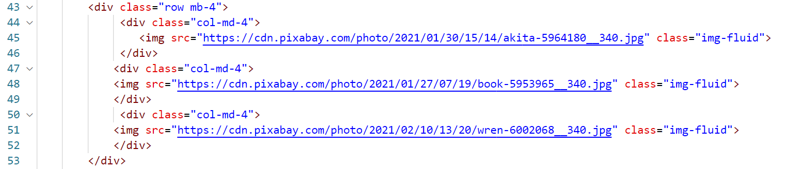
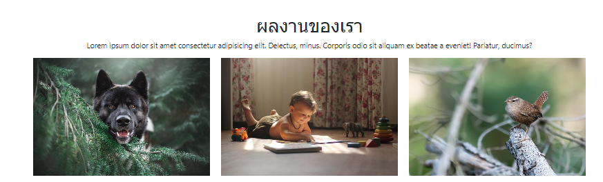
Workshop
<!-- gallary -->

Slide 17
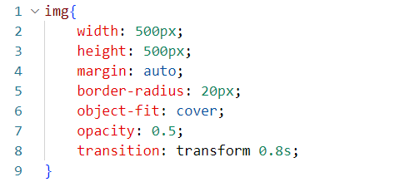
Workshop
<ตกแต่งด้วย CSS>
กำหนดลักษณะของภาพ <img> ทั้งหมดในหน้าเว็บ

Slide 18
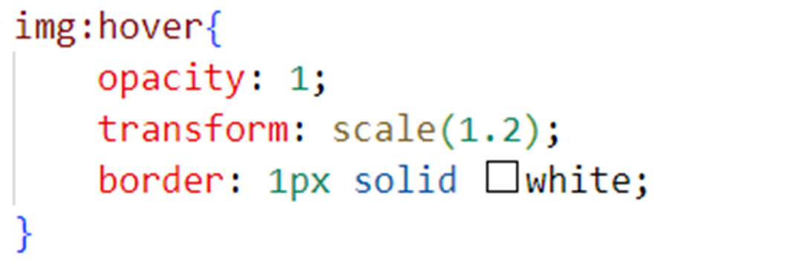
Workshop
<ตกแต่งด้วย CSS>
กำหนดรูปแบบการแสดงผลให้กับ ภาพ (img) เมื่อผู้ใช้เลื่อนเมาส์ไปที่ภาพนั้น (hover effect)

Slide 19


